Slide 1
Circulaire economie
Leerjaar 2 – periode 2

Slide 2
Casus Alternatieve vorm van omgang met rest producten
Larry & Co. een bedrijf dat zich aan het oriënteren is op het ondernemen in de circulaire economie. Heeft verschillende producten waarvan het bedrijf op dit moment nog niet weet hoe hier anders mee om te gaan dan weg te gooien. Er zijn ook producten die volgens het bedrijf al wel voldoen aan de circulaire gedachten maar het bedrijf weet niet hoe ze dit moeten meten.
Aan jullie de vraag om verschillende manieren te vinden in de omgang met deze producten. Er zijn wel een aantal eisen voor het opleveren van dit advies.
Voorwaarden:
Elf verschillende manieren om anders om te gaan met de producten
Verzin voor elke manier een beschrijving en een voorbeeld
Vat iedere manier in één woord samen
Geef van iedere manier aan waar deze toepassing thuishoort in het ontwikkel proces. Denk hierbij aan de ontwerpfase, gebruiksfase en afdankfase
Geef aan hoe het bedrijf circulariteit in het bedrijf kan meten

Slide 3
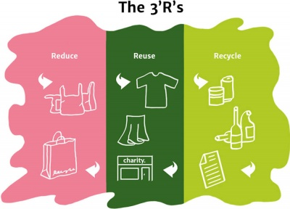
Waarom wordt er meestal gesproken over drie R-en?
“Veel bedrijven die met dit model aan de slag gaan, kiezen overigens voor een 3R-variant: niet elke ‘R’ past in elk bedrijfsproces en 3 R-en communiceert makkelijker dan 9 of zelfs meer.”
Notes:
De letter R speelt een belangrijke rol in de circulaire economie.
Er zijn verschillende R-en, deze vormen een makkelijke tool voor bedrijven en ondernemers om aan de slag te gaan met de circulaire economie.

Slide 4
R-strategie
Rethink
Redesign
Refuse
Reduce
Reuse
Repair
Refurbish
Remanufacture
Repurpose
Recycle
Recover
Notes:
De verschillende R – en kunnen we onderverdelen in drie fases, de ontwerpfase, de gebruiksfase en de afdank fase.
Dit valt allemaal onder het principe zoveel mogelijk uit grondstoffen halen.

Slide 5
De ontwerpfase
Rethink
Redesign
Refuse
Reduce
Notes:
Hoe zorgen we ervoor dat we producten beter kunnen repareren of makkelijker kunnen hergebruiken, wat kan circulair ontwerp daar aan bijdragen, hoe kan de consument de juiste keuzes maken, kunnen we producten aanbieden als een service, nieuwe verdienmodellen ontwikkelen of de wegwerpeconomie ombuigen?

Slide 6
Redesign
Denk aan:
Levensduur
Modulair ontwerpen
Slimme verpakking
Duurzame materialen
Het toepassen van de letter R.
Notes:
In een circulaire economie ontwerpen we producten op een andere manier. Dit is een continu proces, wat continu doorlopen kan worden. – Wat zijn de voordelen van continu redesgin? Wat is een nadeel?

Slide 7
De gebruiksfase
Reuse
Repair
Refurbish
Remanufacture
Repurpose
Notes:
Hoe zorgen we ervoor dat consumenten niet nieuwe producten kopen maar investeren in hergebruik? Faciliteren van het langer in de keten houden van producten en onderdelen.
Dit is een proces waar niet alleen de consument invloed op heeft. Maar zeker de ondernemer zelf, hoe zorg jij als onderneming voor een bewuste gebruiksfase wat biedt jij je klanten aan.

Slide 8
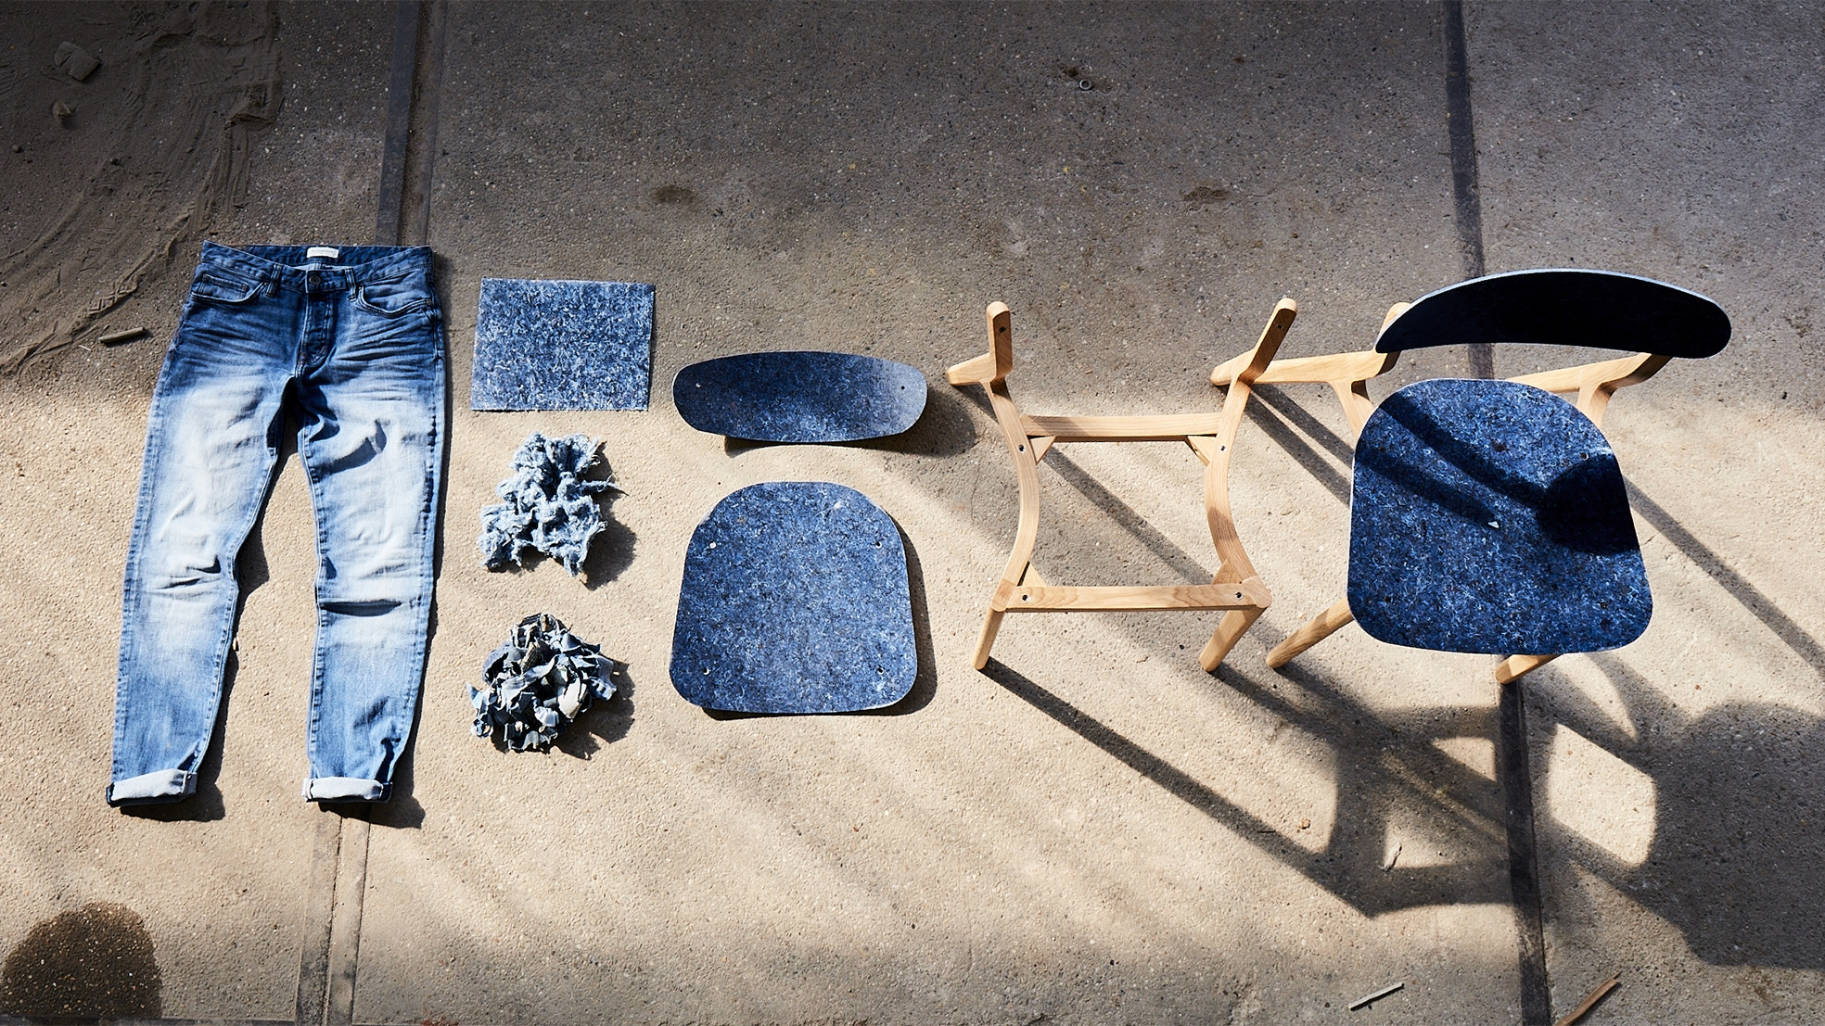
Repurpose
Hergebruiken met een ander doel.
Het terugwinnen van componenten voor hergebruik, als er met een product niks meer kan.
Notes:
Repurpose betekend hergebruiken. Gebeurd in de designer wereld veel

Slide 9
De afdankfase
Recycle
Recover
Notes:
Secundaire grondstoffen verwerken tot (producten/grondstoffen van) hoogwaardige kwaliteit

Slide 10
Van luier naar andere producten

Slide 11
Recycle
Verwerking en hergebruiken van materialen.
In Nederland ligt het recycling percentage hoog, jammer eigenlijk dit is één van de laatste stappen in het proces van circulair denken.
Notes:
Luiers hebben een uitgebreid recycle proces.

Slide 12
Rethink
Redesign
Refuse
Reduce
Reuse
Repair
Refurbish
Remanufacture
Repurpose
Recycle
Recover
Notes:
De verschillende R – en kunnen we onderverdelen in drie fases, de ontwerpfase, de gebruiksfase en de afdank fase.
Dit valt allemaal onder het principe zoveel mogelijk uit grondstoffen halen.

Slide 13
Waardenbehoud en waardencreatie
In bedrijfskundige processen wordt er vaak gekeken naar de waardenketen van een product.
Primaire activiteiten
Sub activiteiten
Ondersteunende activiteiten
De “waardenketen”
Notes:
In bedrijfskundige processen wordt er vaak gekeken naar de waardenketen van een product.
Vaak is dit een uitgebreide analyse tussen primaire activiteiten, sub activiteiten en ondersteunende activiteiten

Slide 14
Vraag van vandaag
Wat zijn waarden?
Notes:
Waarden is meer dan enkel wat er in het bedrijf afspeelt

Slide 15
Casus Waardenketen van Larry & Co.
Larry & Co. een bedrijf dat zich aan het oriënteren is op het ondernemen in de circulaire economie. Om te kijken waar het bedrijf waardenbehoud kan creëren hebben ze heel globaal hun productieproces in kaart gebracht.
Aan jullie de vraag om te bepalen op welke 3 manieren waardenbehoud toegepast kan worden en op welke 4 manieren Larry & co waarde vermeerdering kan toevoegen
Voorwaarden:
3 manieren op waardenbehoud
4 manieren waarden vermeerdering
Notes:
Waardebehoud is gericht op het optimaliseren van de productstroom binnen de processen zoals die nu bestaan: “Hoe kan ik de waardeketen van mijn onderneming maximaliseren?”
Bij waarde vermeerderen gaan wij een stap verder en nemen we de onderneming als geheel onder de loep. Dat begint met het stellen van fundamentele vragen, zoals:
Wat willen wij bereiken?
Hoe willen wij dat bereiken?
Wie willen wij zijn?
Wat zijn onze kernwaarden?
Wat willen wij uitstralen?
Met wie willen wij samenwerken?

Slide 16
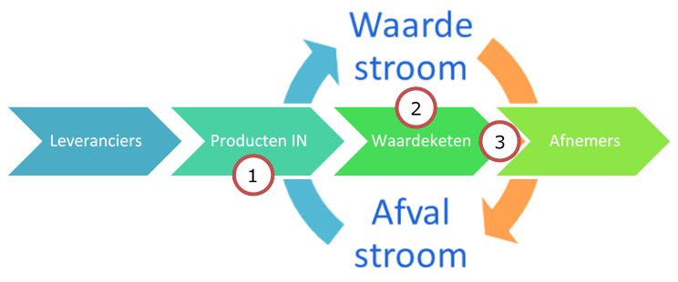
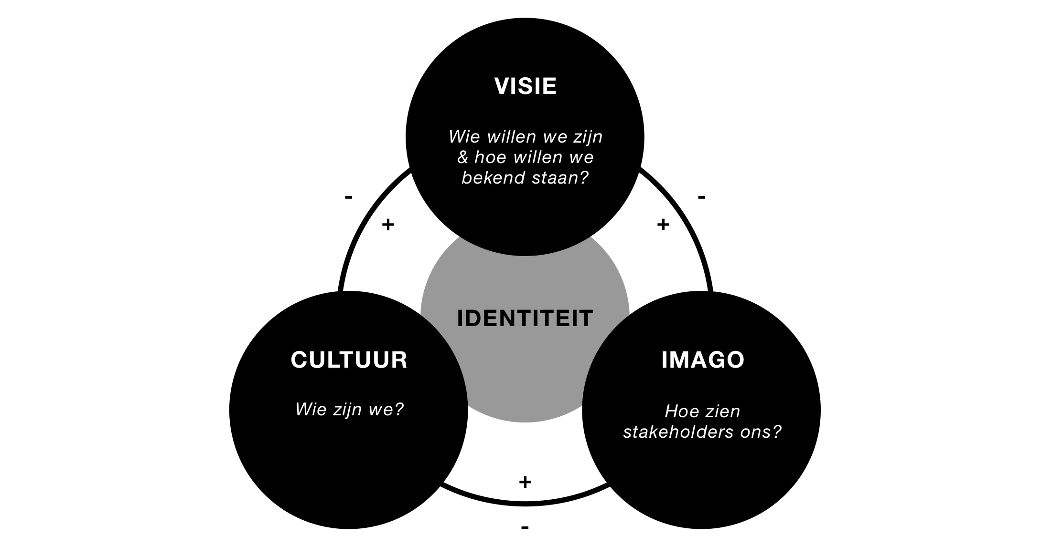
Waardenbehoud
Inkoop (voorkomen van het gebruik van producten);
Procesoptimalisaties (zuinig gebruik van producten);
Reststromen verwaarden (maximaliseren van de restwaarde van producten).
Business modellen; (Platform-, community-, circulaire businessmodellen).
Strategie;
Imago;
Ketens.
Notes:
Business modellen
Andere business modellen maken het bijvoorbeeld mogelijk dat producten eigendom blijven van een onderneming. Klanten worden gebruiker door middel van lenen, lease of huur. Daarmee blijven producten onder controle van de maker en dat biedt voordelen ten aanzien van prijs, kwaliteit en circulariteit. Er zijn nog andere interessante circulaire business modellen.
Strategie
Ook het verankeren van circulariteit in de ambitie, missie en doelen van een onderneming (strategie) leidt tot een onderneming waar het mogelijk wordt om financiële resultaten te koppelen aan het controleren van de productstroom. Geen houtje-touwtje-oplossingen, maar een structurele aanpak die in het hart van de onderneming is verankerd. Dat gaat echte resultaten opleveren.
Om direct aan de slag te gaan met circulair ondernemen en het controleren van de productenstroom, zijn de 9R-strategieën van circulair ondernemen interessant. In het artikel "Circulair ondernemen met de 9R-strategieën" wordt deze praktische aanpak uitgelegd.
Imago
Een vergeten succesfactor voor ondernemingen is imago. Er zijn steeds meer mensen die letten op het gedrag van ondernemingen. Mensen associëren zich graag met ‘goed doen’. Dus als je goed doet, laat het dan vooral zien en horen. Communiceer over hetgeen je bereikt met jouw circulaire activiteiten. Daar bouw je een positief imago mee op dat wordt gewaardeerd door klanten. Dat is weer goed voor de omzet.
Ketens
Ten slotte loont het om samen te werken in de keten. De productstroom is lastig te controleren in je eentje. Alleen zijn er wel resultaten te boeken en dan vooral op het gebied van waardebehoud. Als je de financiële resultaten echt wil verbeteren en inzet op waardevermeerdering dan is het betrekken van leveranciers, afnemers en eventueel ook andere belanghebbenden van cruciaal belang. Samenwerken in de keten gaat tot grote kostenvoordelen leiden aan de voorkant en tot omzetstijging aan de achterkant.

Slide 17
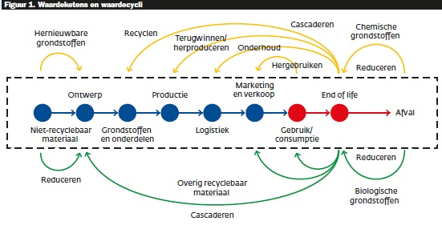
Waardenketen circulariseren

Slide 18
Waardencreatie
In welke verschillende categorieën kan je waarden toevoegen als je je eigen onderneming start.

Slide 19
Notes:
In de circulaire economie willen we waarde toevoegen op verschillende gebieden:
Natuurlijk waarde
Biotisch en abiotisch (biologisch en niet biologisch)
Intellectueel waarde
Kennis
Financieel waarde
financiering; beschikbaar geld.
Materieel waarde
bezit
Sociaal- en relatie waarde
Organisatie en gemeenschappen
Menselijk waarde
competenties

Slide 20
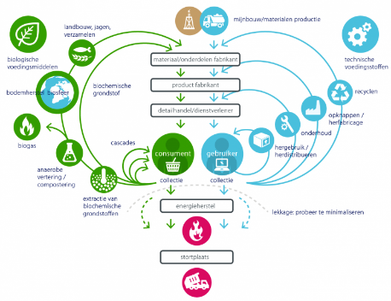
2324 MON LA3 CE Waardencreatie
Leerdoel
Na het maken van dit leerarrangement ben je in staat om keuzes die gemaakt worden voor een onderneming circulair te verantwoorden en hierop eventuele verbetering aan te bevelen.
Samenwerken
Dit product maak je alleen.
Lever je product in via Teams
Je wordt een groepje feedback friends geplaatst
Geef feedback op de producten van anderen en ontvang feedback
Beschrijf in je reflectieverslag hoe je het feedback geven ervaren hebt.
Product
Een adviesrapport vanuit de circulaire gedachte voor je eigen onderneming. Met daarin een omschrijving van de volgende onderdelen.
Beschrijving, bedrijf en product/dienst
Beschrijving van de waardencreatie die het bedrijf toevoegt op de volgende onderdelen: financieel, produceren, intellectueel, menselijk, sociaal en relaties, ecologische waarde.
Beschrijving van de R-strategie toegepast op het bedrijf
Bijschrijving van eventuele reststromen die ontstaan in het bedrijf aan
Advies op punt 2 tot en met 4.
Advies voor vervolg onderzoek
Bijeenkomsten & Tijd
Specialisatie lessen Circulaire economie
Deadline: vrijdag 22 december
Feedback friends: januari
Bronnen
Wikiwijs; boek duurzaam organiseren
Stappen
Beschrijf de onderneming, het product en/of de dienst die de onderneming aanbiedt.
Onderzoek/beschrijf de waardencreatie van de onderneming, denk hierbij aan de volgende soorten waardencreatie: financieel, produceren, intellectueel, menselijk, sociaal en relaties, ecologische waarde.
Beschrijf wat de onderneming doet en welke R, uit de R-strategie past bij jullie businessmodel.
Breng minimaal drie reststromen van de onderneming in kaart.
Schrijf een adviesrapport omtrent de onderzochte punten, geef voor ieder punt minimaal één verbeterpunt.
Geef een advies over eventueel verder onderzoek
Geef je mening over hoe het bedrijf zich nu bevind binnen de gedachte van de circulaire economie

